Slide 1
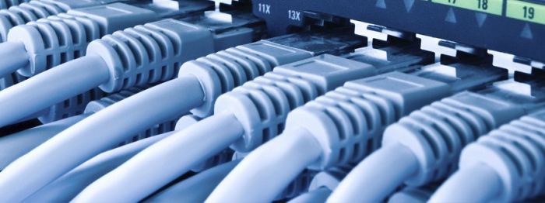
NETWORKING BASICS
2ª edição
Patrick Ciccarelli

Slide 2
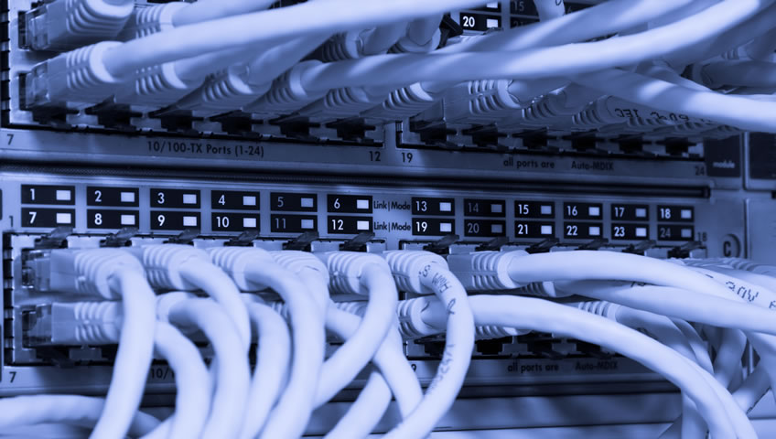
CHAPTER 8 - NETWORK SERVICES AND SERVICES FUNDAMENTALS
Disciplina: Fundamentos de redes
Professor: David Tsai
Curso: Análise e Desenvolvimento de Sistemas
Data: 03 de Maio de 2017
Alunos:
Bruno Luiz Miura
Davi Alves
Felipe Mariano
Priscila Coelho da Cruz
Thiago Alves Cavalini

Slide 3

INTRODUÇÃO

Slide 4
LAN
DISPONIBILIZAR DIFERENTES TIPOS DE SERVIÇOS COMPARTILHADOS.
Algumas categorias:
Servidores de arquivos e impressão;
Servidores de aplicações
Redes de suporte a aplicações
→ Os detalhes sobre quais serviços serão providos (ou até necessários) e como serão implementados pode variar de acordo com os diferentes Sistemas Operacionais de rede (Network Operating System – NOS)

Slide 5
ESCALABILIDADE
INCREMENTO DOS RECURSOS DISPONÍVEIS EM UM NOS.
Não é necessário comprar, inicialmente, mais do que se precisa.
Cresce conforme você cresce.
Scale up:
Incrementa-se os recursos de hardware do server (aumento de disco, memória, entre outros).
Scale out:
Incrementa-se a quantidade de servers de um mesmo tipo.

Slide 6
SERVIDORES DE ARQUIVO E DE IMPRESSORA
Servidores de arquivos
* Disponibiliza arquivos e diretórios para usuários na rede;
* Local centralizado para o armazenamento de arquivos;
* Garantir que back ups dos arquivos sejam gerados regularmente;
Cresce conforme você cresce.
* Dá aos usuários acesso a impressoras compartilhadas;
* Gerenciamento de usuários (limitar acesso às impressoras, especificar prioridades, ordenar print Jobs (documentos para impressão), suspender ou cancelar uma tarefa de impressão, etc);

Slide 7
SERVIDORES DE APLICAÇÃO
Aplicações de banco de dados relacional
Web servers
Websites.
Web services
Aplicações acessíveis via internet ou intranet local.
Aceita parâmetros e retorna valores formatados.
Acesso público
Fica fora da LAN.
Firewall faz o isolamento com o mundo de fora, possibilitando interações limitadas com os servers da rede.

Slide 8
NETWORK SUPPORT SERVICES
REALIZA MÚLTIPLOS DEVERES, DEPENDENDO DOS SERVIÇOS ESPECÍFICOS QUE ESTÃO HOSPEDANDO.
Alguns tipos:
Controle de rede e gerenciamentos de servers.
Servers especializados em autenticação e autorização.
Servers de acesso remoto, endpoints de VPNs, e roteadores configurados via software.
Servers de suporte ao protocolo de rede (como o DNS e DHCP).
Servers que disponibilizam recursos públicos ou compartilhados.
Network Address Translation (NAT) e servidores de compartilhamento de conexão de internet.
Dispositivos especializados em gateway.

Slide 9

MICROSOFT WINDOWS SERVER

Slide 10
INTRODUÇÃO
Primeiro NOS foi lançado em 1993. No mesmo ano, foi lançado o Windows for Workgroups (WFW) – versão do sistema operacional cliente com suporte para redes ponto a ponto.
Windows NT, Windows Server 2000, Windows Server 2003, Server Windows 2008.
Todos os produtos Windows atualmente possuem software cliente e a possibilidade de operar em um ambiente de rede ponto a ponto.

Slide 11
CARACTERÍSTICAS
As diferentes edições dão a possibilidade de comprar somente as funcionalidades que você precisa, e mistura-las em sua rede apropriadamente.
Temos a Standard edition de pequenas a médias empresas (e em alguns casos, grandes companhias), e duas versões mais escaláveis, a Enterprise e a Datacenter edition.
Conjunto de produtos para servidores: banco de dados, produtividade empresarial, gerenciamento de programas, desenvolvimento de programas, e segurança.
No Windows Server 2008 64 bits, a Microsoft introduziu um novo recurso para gerenciamento de virtualização chamado Hyper-V.
Windows Server oferece uma gama de ferramentas para interoperabilidade entre plataformas. Principalmente com sistemas UNIX.
Impulsiona características já existentes em ambos sistemas para gerenciamento de ambos;
Integra aplicações para maximizar o investimento enquanto estende aplicações baseadas em UNIX para sistemas Windows;
Migra as aplicações do UNIX para o Windows de forma faseada, reduzindo os riscos.

Slide 12
CARACTERÍSTICAS
SUPORTE A SERVIÇOS
Segurança
A partir do Windows 2000 Server e Windows XP, começou a ser utilizada a tecnologia Kerberos em conjunto com o Microsoft’s Active Directory para autenticação.
Diferentes esquemas de segurança para diferentes grupos de usuários ou computadores.
Ambiente Active Directory possibilita definir políticas através dos diretórios ou para grupos específicos através do Group Policy Objects (GPOs).
Cada objeto dirá como um aspecto do Windows ou um programa será configurado.
Um conjunto de GPOs formará as políticas de grupos, aplicáveis tanto para usuários como para computadores.
Serviços de impressão e diretórios
Utiliza a interface e terminologia do Windows, que é familiar aos usuários.
Suporta caching dos arquivos, armazenando-os no computador local e realizando o update quando este é conectado à rede.
Utiliza o conceito de diretórios, assim o usuário tem acesso aos arquivos compartilhados dentro deste. O compartilhamento de impressoras ocorre da mesma maneira.

Slide 13
CARACTERÍSTICAS
SUPORTE A SERVIÇOS
Suporte a aplicações
Ferramentas para servidores e clientes, na construção de programas, são as mesmas.
Programas certificados como Windows Compatible rodaram em diversas plataformas Windows.
Updates
Atualizações de aplicações e sistema operacional é feita por patches.
Para grandes redes, é possível utilizar o Windows Server Update Services (WSUS) para gerenciamento de patches. Possibilita controlar como os updates são entregues aos computadores da rede.

Slide 14

APPLE MACINTOSH

Slide 15
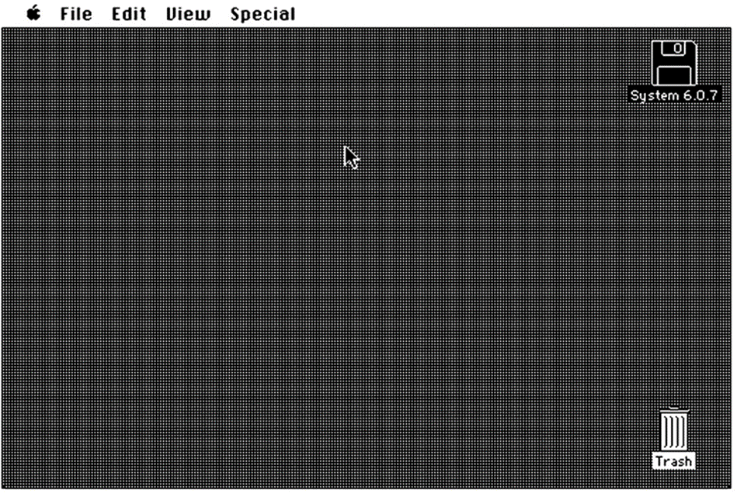
INTRODUÇÃO
Primeiro sistema de computador a oferecer uma área de trabalho confiável.
Interface gráfica excelente
Troca dos processadores da Motorola pelos chips da Intel, proporcionando a inicialização dupla (Windows e Mac Os).
Área de trabalho original do Mac

Slide 16
CARACTERÍSTICAS
Principais versões do Mac durante os anos:
Sistema 1
Elementos básicos do Mac OS.
Apresentação da poderosa GUI do sistema, apesar de ainda não possuir cores.
Sistema 6
Adição de cores ao sistema operacional;
Possibilidade de trocar o programa em execução utilizando o Multifinder.
Sistema 7
Suporte a Multitarefa (usar aplicativos simultâneas, rodando ao mesmo tempo).
Adição de suporte a fontes TrueType (fontes automaticamente escaláveis).
Habilidade de compartilhar disco na rede, e de se utilizar memória virtual.

Slide 17
CARACTERÍSTICAS
Sistema 7 Pro
Incluiu tecnologia de assinatura digital, e-mail integrado, e reconhecimento de voz.
Aqui foi introduzida a Keychain, que armazenava online as senhas de um usuário, assim, uma só senha seria necessária quando ele se conectasse.
Mac OS 8
Parceria com a Microsoft (Internet Explorer se tornou o navegador padrão do sistema).
O sistema passou a ter sua própria Máquina Virtual Java.
Mac OS 9
Suporte a multiusuários, com possibilidade de diferentes configurações e ambientes para cada um.

Slide 18
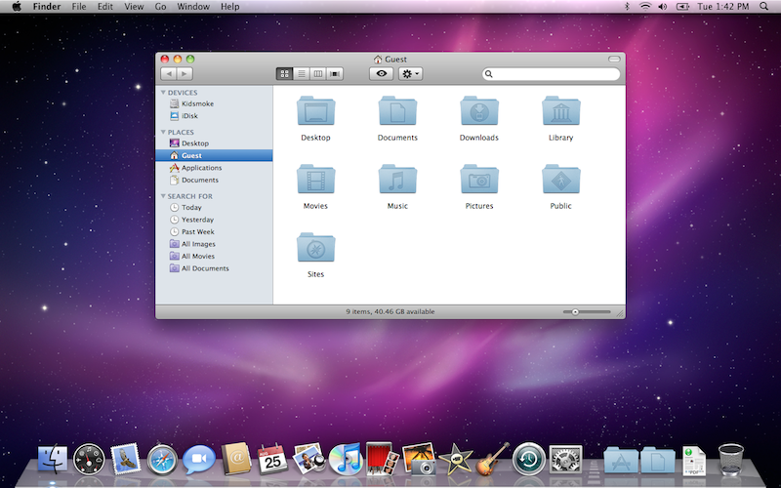
CARACTERÍSTICAS
Mac OS X (Mac OS 10)
Primeira grande reformulação do Mac OS. Versão atual utilizada.
Baseada no kernel UNIX, tornando o sistema mais poderoso que as versões anteriores, e uma maior escalabilidade e estabilidade.
Desktop considerado flexível e amigável. Também suporta o Mac Os X Server.
Inicialmente utilizou o AppleTalk, porém foi substituído pelo TCP/IP, deixando somente o AppleTalk Filling Protocol (AFP) para compartilhamento de arquivos.
Área de trabalho Mac OS X

Slide 19
MAC OS X SERVER
Últimas versões do Mac Os X Server incluem o Samba, onde os clientes Windows podem autenticar o server e acessar os recursos do servidor.
Funciona muito bem como servidor de internet, pois o kernel é baseado em UNIX.
Inclui o Apache Web Server e MySQL 4.
Compartilhamento de arquivos via AFP.
Pode ser utilizado como uma boa plataforma para workgroup e web server, porém, fica atrás dos servidores UNIX e Windows Server 2008 utilizados nas organizações.

Slide 20
CARACTERÍSTICAS
SUPORTE A SERVIÇOS
Segurança
- Kerberos cuida da autenticação do Mac Os X e faz com que seja compatível com os ambientes de redes mais populares.
- Keychain.
- Versões mais atuais possuem o Open Directory (similar ao Active Directory da Microsoft).
Serviços de impressão e diretórios
- Facilmente configuráveis via software da Apple conhecido como AppleShare ou com um servidor de Internet utilizando dispositivos Apple com softwares de terceiros.
Suporte a aplicações
- Pode rodar aplicações de sistemas mais antigos, e alguns desenvolvidos em sistemas UNIX e Windows, desde que suportem o kernel do Mac OS.
- A presença, por padrão, do Apache Web Server e do MySQL 4 o torna uma poderosa plataforma de desenvolvimento de websites que utilizam banco de dados.

Slide 21

UNIX E LINUX

Slide 22
INTRODUÇÃO
UNIX é o Kernel do sistema;
Suporta o modo command line e o X Windows System (GUI);
A primeira versão do Linux foi lançada por Linus em 1994;
Hoje o Linux conta com diversas distribuições;
A mais comum em Server é a Red Hat;

Slide 23
CARACTERÍSTICAS
Autenticação LDAP ou Kerberos;
Controle de usuário baseado em Active Directory;
Usa o protocolo TCP/IP como base de serviços;
Serviços de impressão – LPD/LPR;
Servidor de arquivos – Samba;
POSIX – Padrão de desenvolvimento aplicações para Linux;
Vem com diversas ferramentas instaladas:
Aplicativos para escritórios;
Compiladores;
Browser de internet;
Aplicativos para entretenimento;

Slide 24

NOVELL NETWARE

Slide 25
INTRODUÇÃO
Primeiro NOS do mercado;
Baseado nos ambientes de Mainframe;
Primeira versão lançada em 1983;
Em 2005 se tornou uma distribuição Linux chamada OES (Open Enterprise System);

Slide 26
CARACTERÍSTICAS
Net Ware 3.x
Sistemas de arquivos bindery;
Cada servidor 1 diretório;
Net Ware 4.x
NDS (Net Ware Directory Service): Parecido com o AD
Net Ware 5.x
Mudança na User Interface, melhor suporte à protocolos de internet e multiprocessamento;
Net Ware 6.0
Suporte ao sistema de arquivo dos outros NOS (Windows, MAC e Linux);
Melhoria no sistem de acesso à disco;
Suporte de acesso a arquivos e serviços de impressão em rede;
Net Ware 6.5
Incluiu o uso de softwares Open Source, como Apache e MySQL;

Slide 27

VIRTUALIZAÇÃO

Slide 28
INTRODUÇÃO
Simulação de sistema operacional;
Vários sistemas operacionais rodam em cima de um único computador;
Termos:
Host: Máquina física que roda os sistemas virtuais;
Bare Metal: Outro termo para o Host;
Guest: Máquina Virtual;
Guest operating system: Sistema operacional rodando na máquina virtual;
Hypervisor: Sistema que cria e roda a máquina Virtual;

Slide 29
BENEFÍCIOS
Custo do hardware: Um hardware suporta várias VM’s
Custo de energia: Uma única máquina rodando;
Recuperação à erros de hardware: Caso o hardware pare de funcionar, basta rodar a imagem da máquina Virtual em outro Hardware;
Recuperação em casos de desastres: Em caso de algum desastre natural, basta colocar a máquina Virtual para rodar em outra localização;

Slide 30
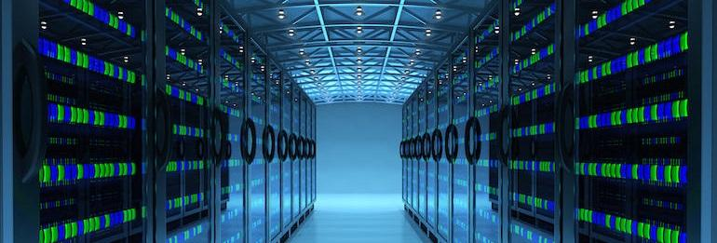
IMPLEMENTANDO UMA LAN

Slide 31
O BÁSICO – REDE HETEROGÊNEA
A parte física da conexão – Cabos e conectores ou aparelhos WiFi – Arquitetura Ethernet;
Um método acesso comum à todos os dispositivos – Geralmente a arquitetura Ethernet;
Um protocolo de internet comum aos dispositivos – Geralmente TCP/IP

Slide 32
FLUXO DE DADOS
A Ethernet costuma sofrer com colisões;
Para contornar Mapear as Zonas da colisões;
Fazer uso de Bridges nas Zonas de colisões;

Slide 33
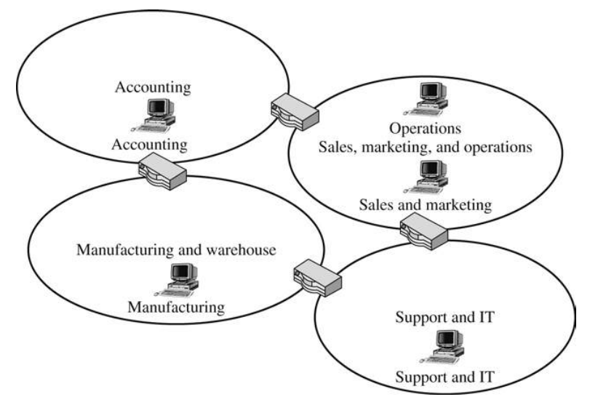
SERVIÇOS DE IMPRESSÃO E DE ARQUIVOS
O local físico onde o servidor de impressão e de arquivos está afeta o desempenho da rede;
O ideal é manter o servidor dentro da área onde ele será utilizado

Slide 34
TOLERÂNCIA A FALHAS
Independente do tamanho da LAN é bom manter 2 NOS;
A recomendação é que para cada sub-rede você mantenha um Sistema Operacional;
Servidores DHCP, DNS e WINS é recomendado manter dois;
Servidores de aplicação e de banco de dados são mais complexos:
Mantes dois servidores de banco de dados causa duplicação de dados, o que nunca é bom;
Manter dois servidores de aplicação faz com que você tenha que programar a aplicação para lidar com isso;
A escolha para esse tipo de servidor varia conforme necessidade;

Slide 35
DOCUMENTE SUA REDE
As necessidades da rede podem mudar com o tempo;
A evolução tecnológica pode tornar sua rede obsoleta;
Manter estatísticas de uso da rede:
Pico de uso, e uso da banda
Manter a rede documentada te dá embasamento para tomar decisões de mudanças e melhorias;

Slide 36
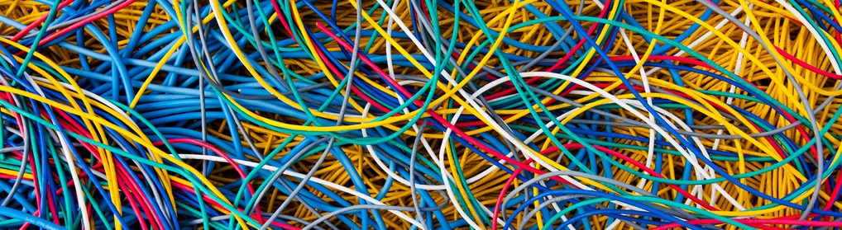
QUESTÕES

Slide 37
Scale up e Scale out significam, respectivamente:
Incrementa-se a quantidade de recursos do hardware do server; Decrementa-se recursos de hardware do server
Incrementa-se a quantidade de server de um mesmo tipo; Incrementa-se os recursos de hardware do server.
Incrementa-se os recursos de hardware do server; Decrementa-se a quantidade de recursos do hardware do server
Incrementa-se os recursos de hardware do server; Incrementa-se a quantidade de server de um mesmo tipo.

Slide 38
Scale up e Scale out significam, respectivamente:
Incrementa-se a quantidade de recursos do hardware do server; Decrementa-se recursos de hardware do server
Incrementa-se a quantidade de server de um mesmo tipo; Incrementa-se os recursos de hardware do server.
Incrementa-se os recursos de hardware do server; Decrementa-se a quantidade de recursos do hardware do server
Incrementa-se os recursos de hardware do server; Incrementa-se a quantidade de server de um mesmo tipo.

Slide 39
2) Web servers, Websites, aplicações de banco de dados relacional, pode ser acessado tanto pela intranet quanto pela internet. Estas são algumas das características de:
Rede de suporte a aplicações
Servidor de aplicações
Servidor de arquivos e impressão
Servidor DHCP

Slide 40
2) Web servers, Websites, aplicações de banco de dados relacional, pode ser acessado tanto pela intranet quanto pela internet. Estas são algumas das características de:
Rede de suporte a aplicações
Servidor de aplicações
Servidor de arquivos e impressão
Servidor DHCP

Slide 41
3) Das afirmações a seguir, identifique quais são verdadeiras e quais são falsas: I) A rede Ethernet costuma sofrer com colisões II) O protocolo TCP/IP entrou em desuso III) O local físico onde o servidor de impressão e arquivos está afeta o desempenho da rede
IV) É recomendável ter um sistema operacional para cada sub-rede
F,V,V,F
V,F,V,F
V,F,V,V
F,F,V,V

Slide 42
3) Das afirmações a seguir, identifique quais são verdadeiras e quais são falsas: I) A rede Ethernet costuma sofrer com colisões II) O protocolo TCP/IP entrou em desuso III) O local físico onde o servidor de impressão e arquivos está afeta o desempenho da rede
IV) É recomendável ter um sistema operacional para cada sub-rede
F,V,V,F
V,F,V,F
V,F,V,V
F,F,V,V

Slide 43
4) Tem como Kernel o Unix, conta com várias distribuições, Autenticação LDAP ou Kerberos, Open Source. Estamos falando do sistema operacional:
Microsoft Windows
Apple Macintosh
Novell Netware
Linux

Slide 44
4) Tem como Kernel o Unix, conta com várias distribuições, Autenticação LDAP ou Kerberos, Open Source. Estamos falando do sistema operacional:
Microsoft Windows
Apple Macintosh
Novell Netware
Linux

Slide 45
5) Qual das alternativas a seguir não é uma das vantagens de uma VM (máquina virtual) ?
Performance
Recuperação à erros de hardware
Custo do hardware
Custo de energia

Slide 46
5) Qual das alternativas a seguir não é uma das vantagens de uma VM (máquina virtual) ?
Performance
Recuperação à erros de hardware
Custo do hardware
Custo de energia

Slide 47
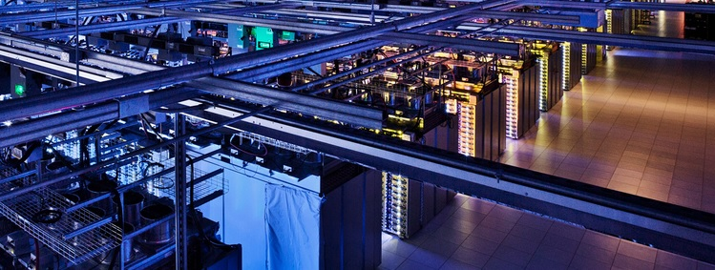
Obrigado!
FIM

